Slide 1





Facoltà di Farmacia e Medicina
Corso di Laurea in Chimica e Tecnologie Farmaceutiche
Progettazione di un modello di mucosa orale per la valutazione di nanocarriers medicati nel trattamento dell’Oral Lichen Planus.
Relatore:
Prof. Rino Ragno
Correlatore:
Prof.ssa Giuseppina Nocca
Candidata:
Giorgia Fratocchi
1787519
Tesi svolta presso l’università Cattolica del Sacro Cuore, in collaborazione con l’Università Niccolò Cusano, di Roma

Slide 2
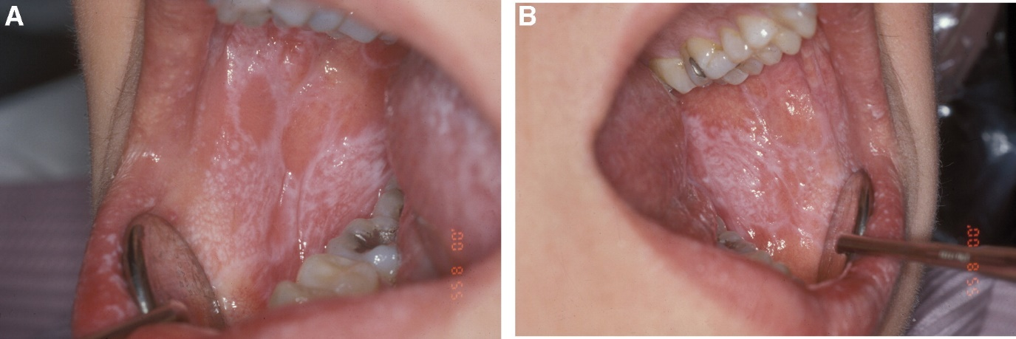
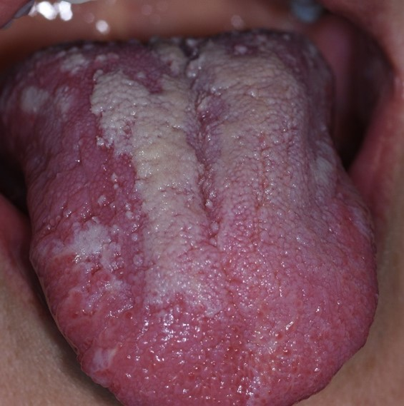
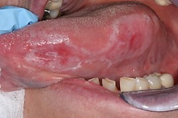
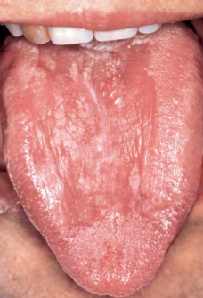
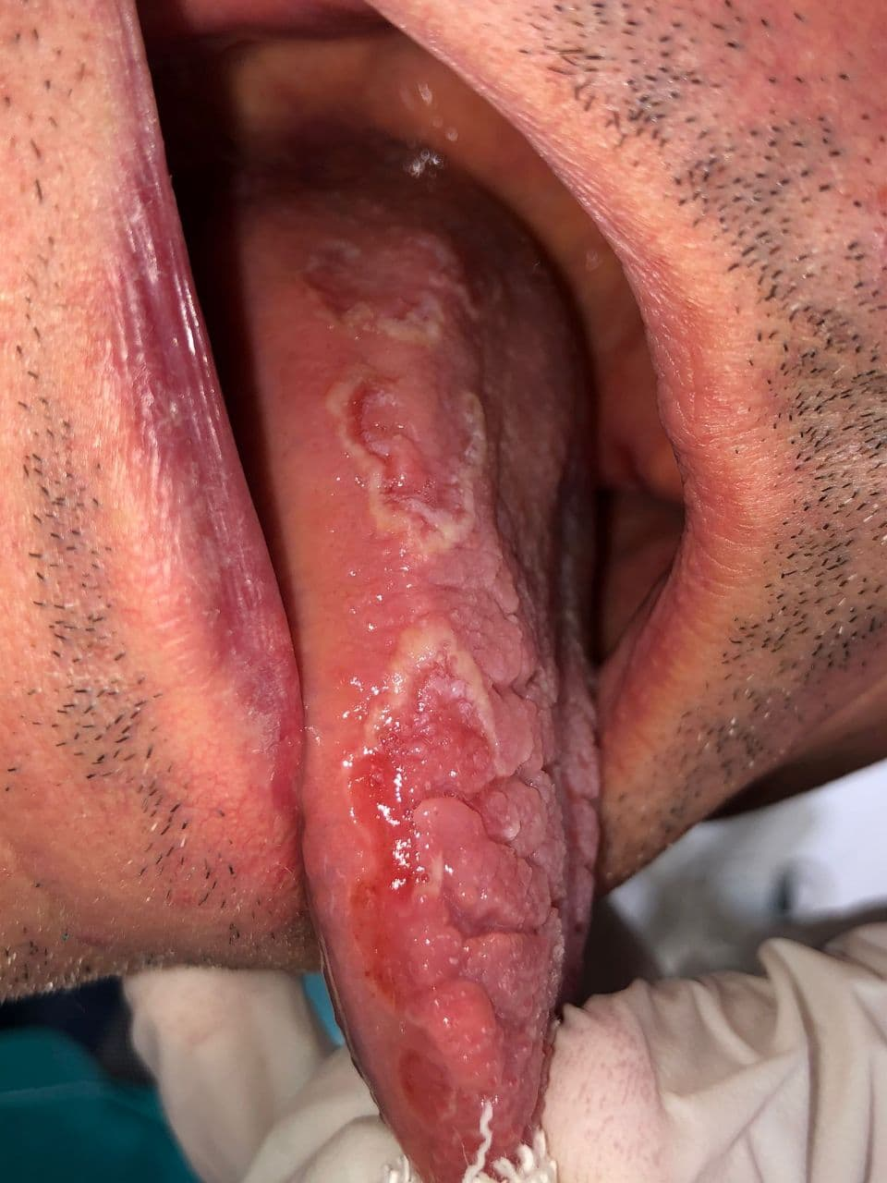
Oral Lichen Planus
Patologia muco-cutanea cronica non infettiva e immunomediata ad eziologia sconosciuta;
Disordine potenzialmente maligno;
Colpisce prevalentemente le donne, in età compresa tra 30-60 anni;
Si presenta in un'ampia gamma di forme cliniche, caratterizzate da lesioni dolorose frequentemente bilaterali e simmetriche al livello di mucosa orale, mucosa e superfici ventrali della lingua e/o gengiva .
Forme cliniche OLP
Papulare
Reticolare
A placca
Atrofico/Eritematoso
Bolloso/Erosivo
Ulcerativo/Erosivo

Slide 3
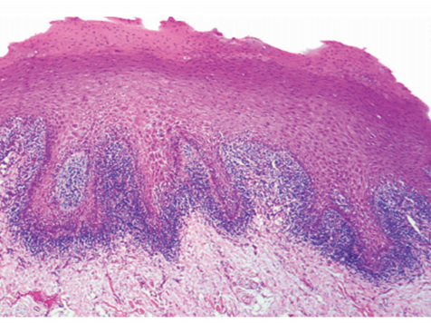
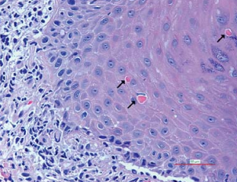
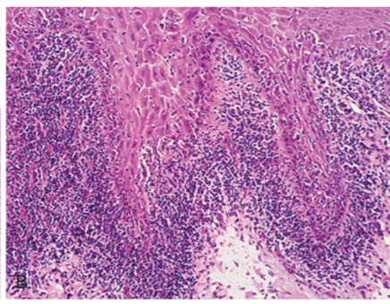
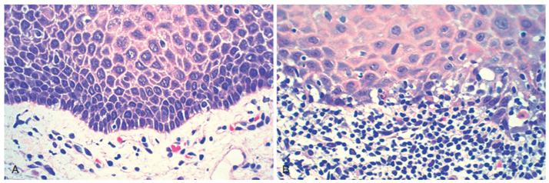
Al livello istopatologico
Rallentamento del turnover cheratinocitico al livello basale, sofferenza e vacuolizzazione cellulare seguiti da scomparsa dello strato basale.
Formazione di corpuscoli tondeggianti amorfi e eosinofili, noti come corpi di Civatte
Appiattimento creste epiteliali con aspetto a «dente di sega»
infiltrato linfocitario della matrice connettivale

Slide 4

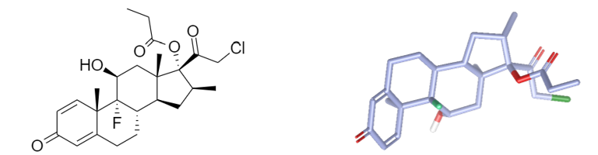
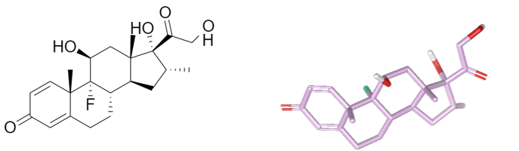
Immunopatogenesi: Ipotesi
risposta immunitaria cellulo-mediata a specifici antigeni;
meccanismi di autoimmunità non-specifici nei confronti dei cheratinociti;
attivazione dell’immunità umorale suggerita dalla presenza di autoanticorpi circolanti contro desmogleina 1 e 3, di IgA e IgM.
Principali cellule infiammatorie coinvolte: linfociti T helper, i linfociti T citotossici, le cellule NK e le DC
Il controllo del processo flogistico
Obiettivi terapia locale
corticosteroidi locali:
TERAPIA FARMACOLOGICA DI PRIMA LINEA
Attenuazione delle reazioni immuno-infiammatorie e della sintomatologia associata alla patologia
Riduzione del rischio di possibile trasformazione maligna.
Clobetasolo propionato: Terapia fase acuta
Desametasone: Terapia di mantenimento

Slide 5
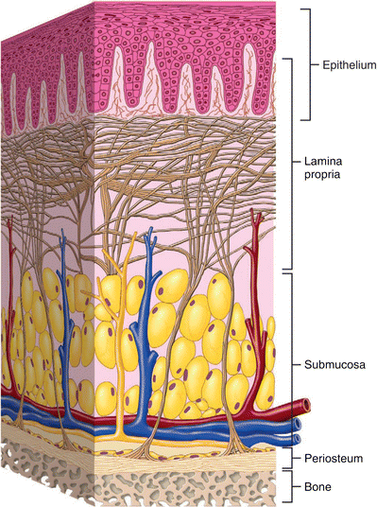
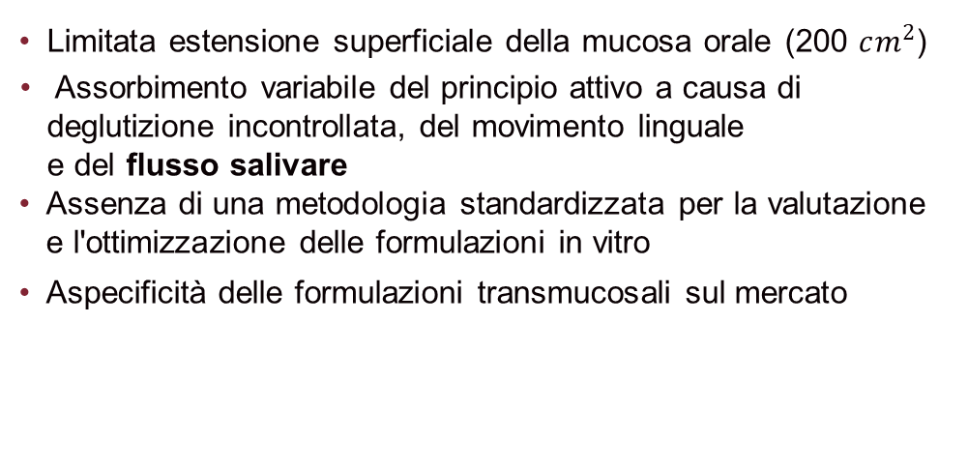
Somministrazione dei farmaci attraverso la mucosa orale
Vantaggi:
Versatilità ed eccellente accessibilità
Alternativa efficace alla via di somministrazione orale tradizionale (specialmente in caso di comorbidità/difficoltà nella deglutizione)
Elevata vascolarizzazione: rapido assorbimento
Bypass del metabolismo di primo passaggio epatico
Svantaggi:
Limitata estensione superficiale della mucosa orale (200 $cm^{2}$)
Assorbimento variabile del principio attivo a causa di
deglutizione incontrollata, del movimento linguale
e del flusso salivare
Assenza di una metodologia standardizzata per la valutazione
e l'ottimizzazione delle formulazioni in vitro
Aspecificità delle formulazioni transmucosali sul mercato
Modificazione del gusto
Difficoltà di applicazione
Permanenza in situ ridotta
e applicazioni ripetute
Uso di formulazioni mutuate dalla dermatologia
Scarsa compliance del paziente

Slide 6

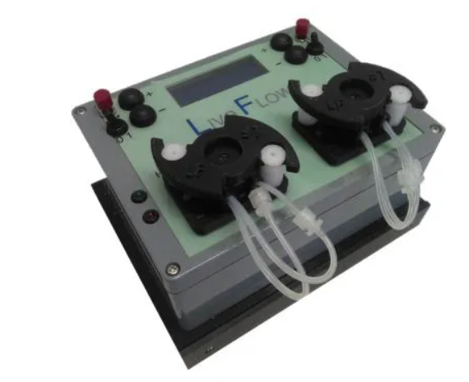

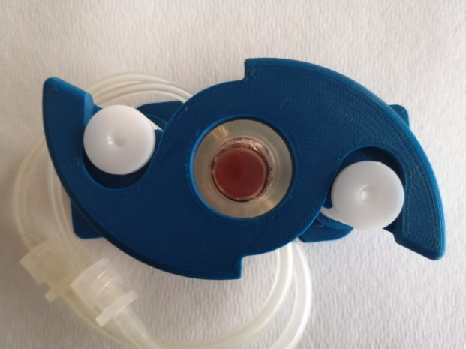
Scopo dello studio
Sviluppo di un modello in vitro di mucosa del cavo orale in grado di riprodurre la tridimensionalità tissutale e di simulare l’azione del flusso salivare, per studiare il rilascio di principi attivi per il trattamento di OLP.
Utilizzo di bioreattore in grado mimare la dinamicità del cavo orale
Utilizzo di cellule derivanti da biopsie mucosali di pazienti affetti da OLP, per simulare alcune modificazioni funzionali connesse alla patologia.
Sviluppo e validazione di due diversi Drug Delivery Systems (DDS), per la veicolazione di corticosteroidi

Slide 7

Drug Delivery Systems polimerici
Controllo della dose terapeutica di farmaco somministrata e della velocità di rilascio
mantenimento della concentrazione di farmaco nell'intervallo terapeutico ottimale
minimizzazione della frequenza di assunzione del medicinale e della relazione dose-efficacia
riduzione degli effetti collaterali
aumento della compliance del paziente
Prerogative:
Atossicità
Biocompatibilità
Biodegradabilità
Elevata resistenza meccanica
Rilascio lento e prolungato
Mucoadesività
Vantaggi DDS
Nanofibre di acido poli-lattico (rivestite e non di chitosano)
Nanoparticelle di acido poli-lattico-co-glicolico

Slide 8
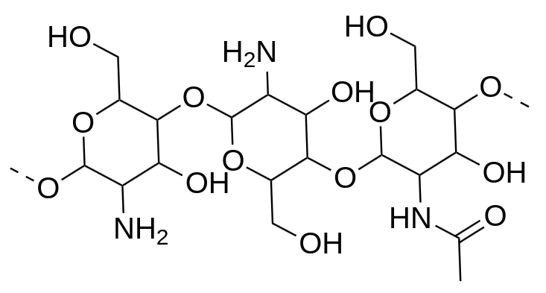
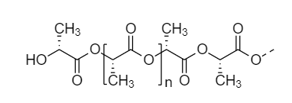
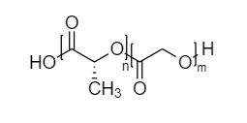
Chitosano
Acido poli-lattico
Acido poli-lattico-co-glicolico

Slide 9
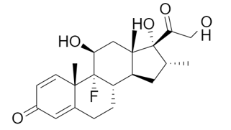
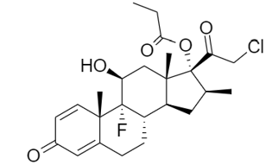
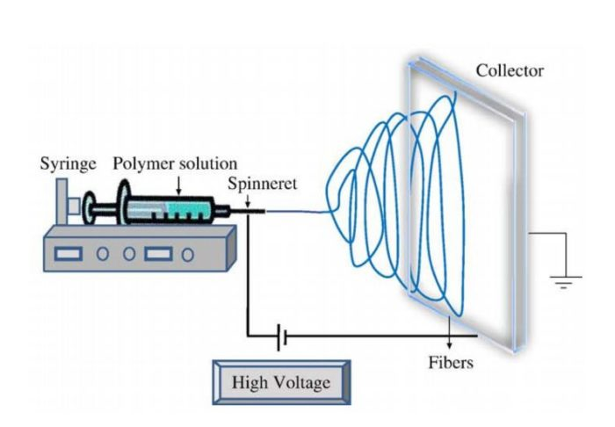
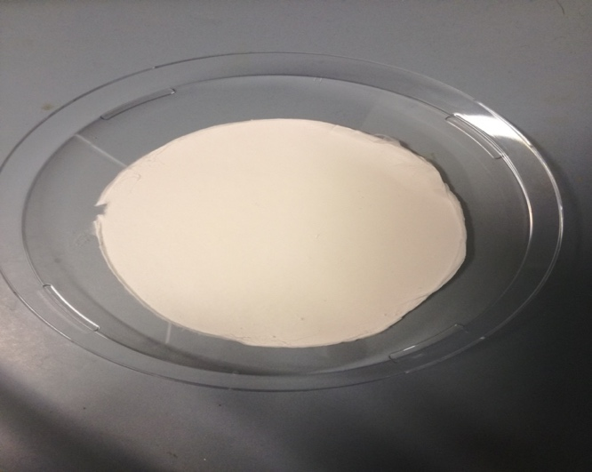
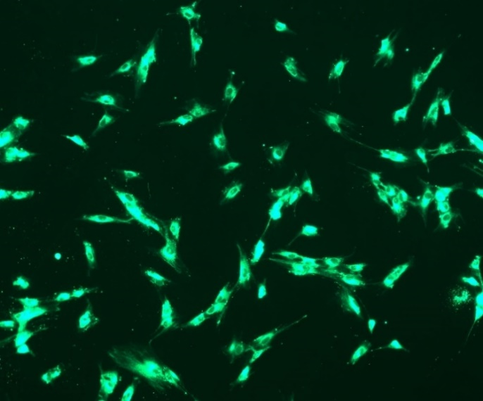
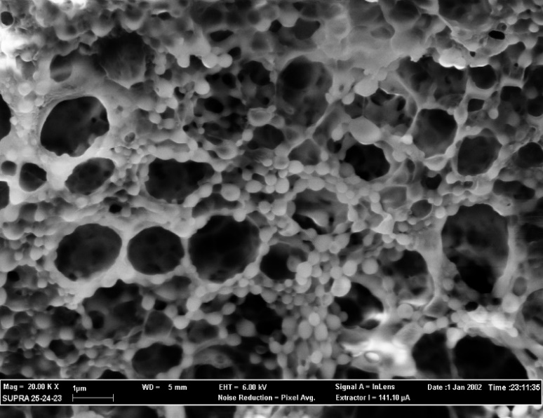
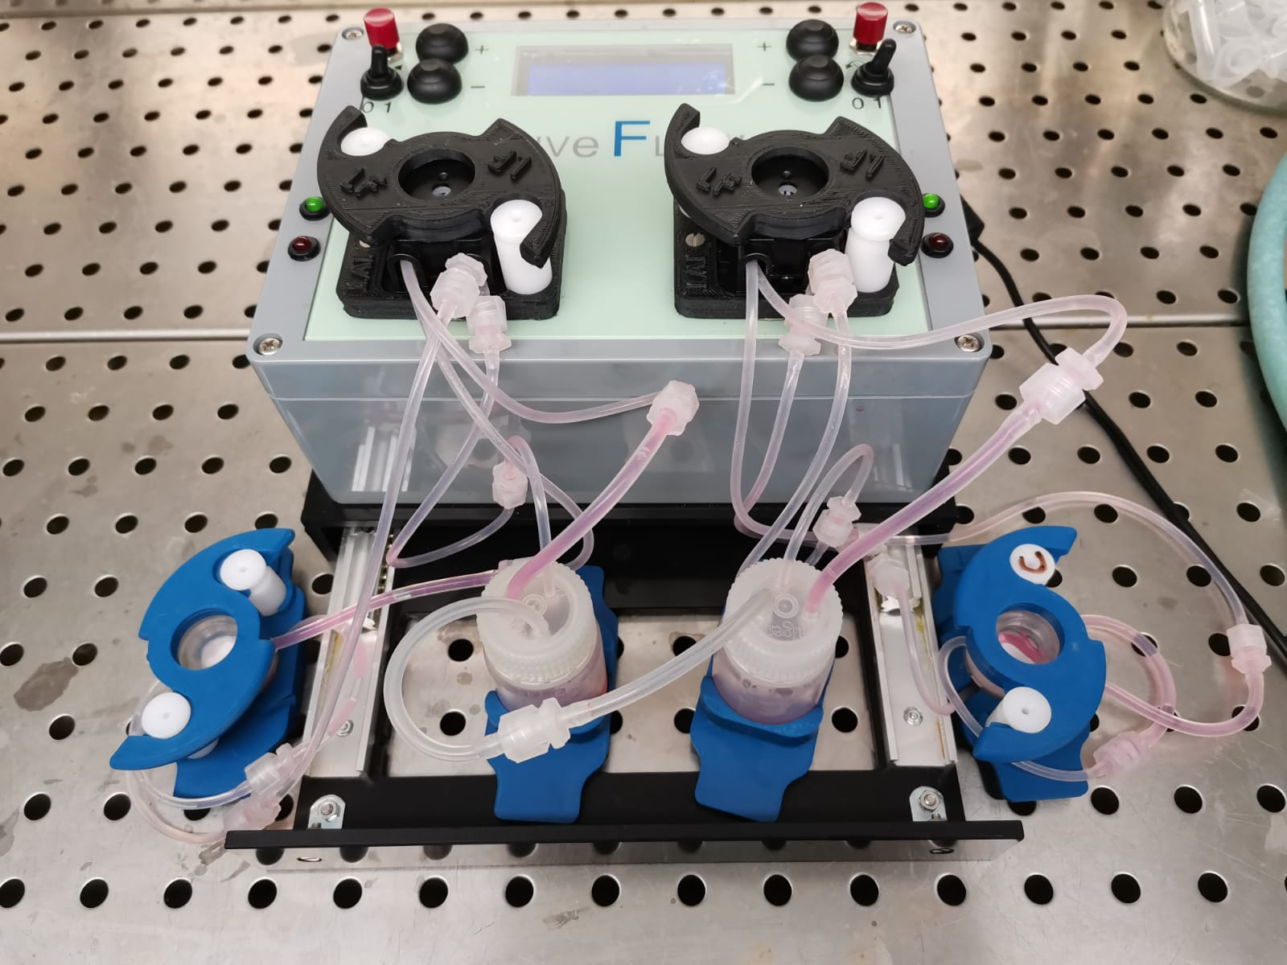
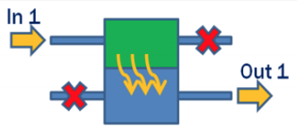
Organizzazione del lavoro
HPLC (Dott. F. Vincenzioni, UCSC)
Spettofotometria
Efficienza di recupero
Recupero in DMEM
MTT
Studi preliminari
Sintesi (Prof.ssa I. Cacciotti, Uni Cusano)
SEM (LAB CEMI UCSC)
Rilascio in terreno / etanolo
Efficienza di recupero intracellulare
MTT
Nanofibre di PLA
Sintesi
Rilascio in etanolo
Internalizzazione intracellulare
Efficienza di incapsulamento
MTT
Nanoparticelle di PLGA
Condizioni di flusso
Portata
MTT
Prove dinamiche
Bioreattore
08/03/2023

Slide 10
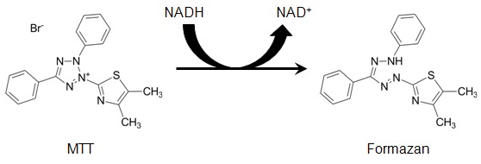
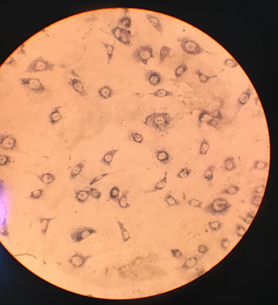

Test di tossicità MTT
Succinato deidrogenasi
Riduzione anello tetrazolico MTT
Formazione di cristalli di formazano direttamente proporzionali alla vitalità cellulare
Nelle cellule vive e vitali:
Stima della citotossicità dei farmaci
Cellule 3T3 Swiss - fibroblasti murini (normative ISO)
Incubazione per 24h con concentrazione di principi attivi crescente

Slide 11
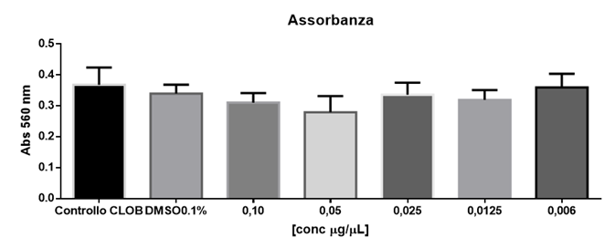

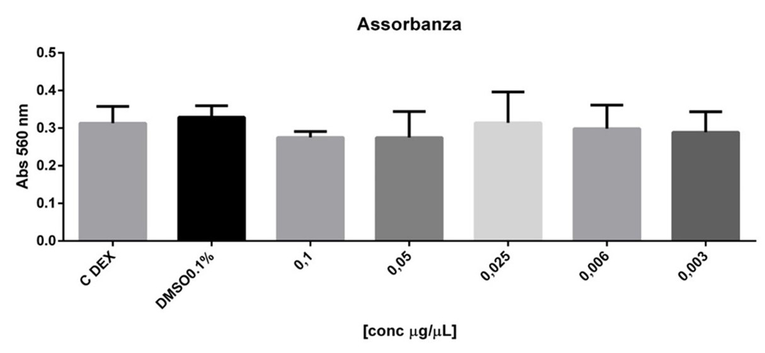
Clobetasolo propionato
Desametasone
70 μg/ mL

Slide 12
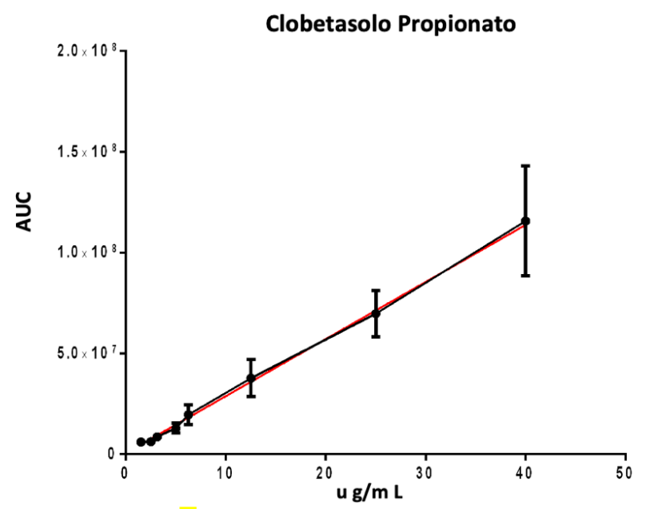
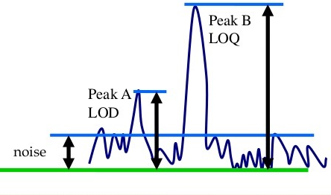
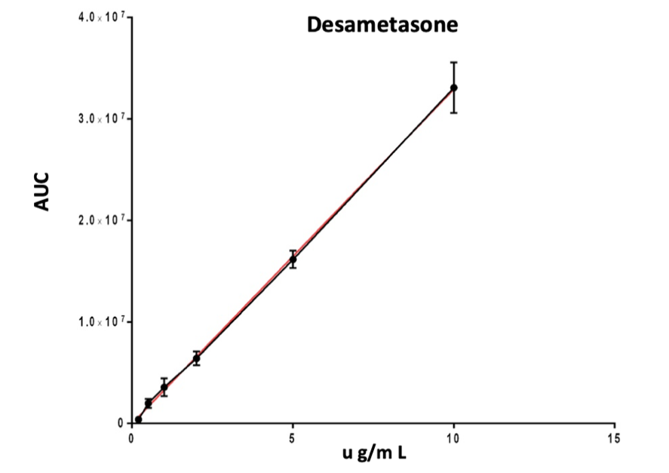
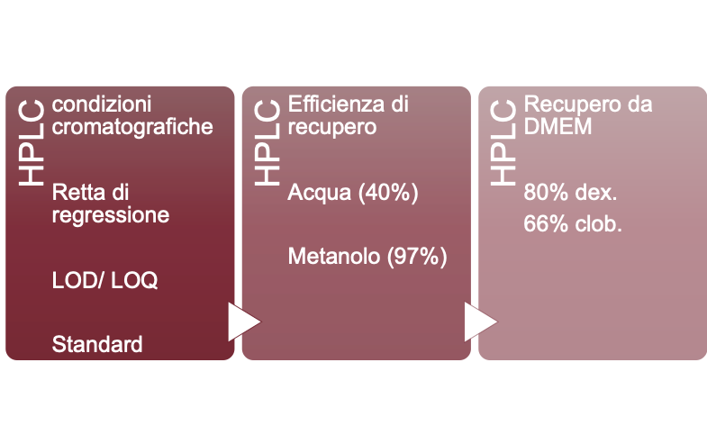

HPLC (High Performance Liquid Chromatography)
R² =0.9266
Limit of Detection
LOD = (3,3 × SD/slope)
Limit of Quantification
LOQ = (10 × SD/slope)
R² =0.9915
$R^{2}$: coefficiente di determinazione che definisce se un modello di regressione lineare può essere utilizzato per fare previsioni.
08/03/2023

Slide 13
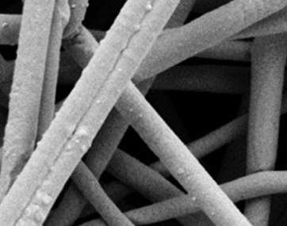

Nanofibre (NF) di PLA
Caratterizzazione morfologica
Micrografia SEM NF vuote
Micrografia SEM NF cariche con clobetasolo (5%)
Micrografia SEM NF cariche con desametasone (5%)
Particelle di desametasone

Slide 14
Nanofibre caricate con desametasone dopo rilascio in terreno DMEM
NF caricate con clobetasolo propionato dopo rilascio in terreno DMEM
Le fibre dopo i test di rilascio in DMEM mostrano la presenza di particelle uniformemente distribuite sulla superficie, da associare all’interazione delle fibre con le componenti del terreno
Bioattività del materiale

Slide 15
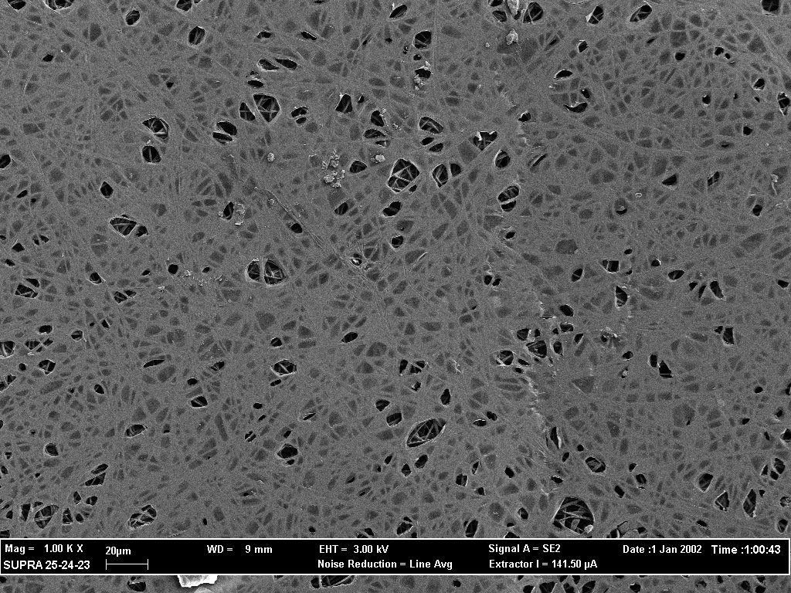
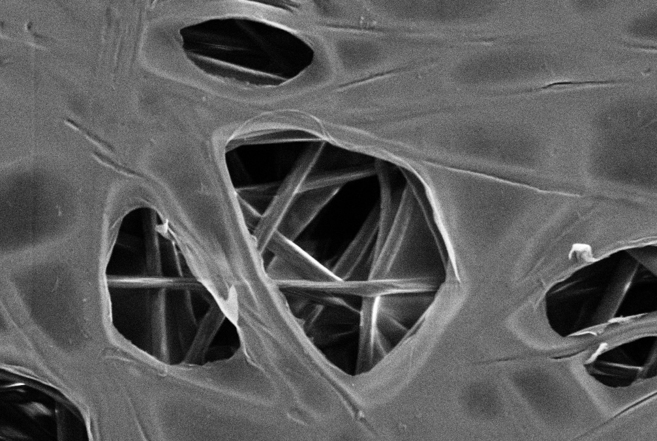
Nanofibre di PLA rivestite di chitosano
Il chitosano si stratifica sulle fibre a formare una pellicola superficiale

Slide 16
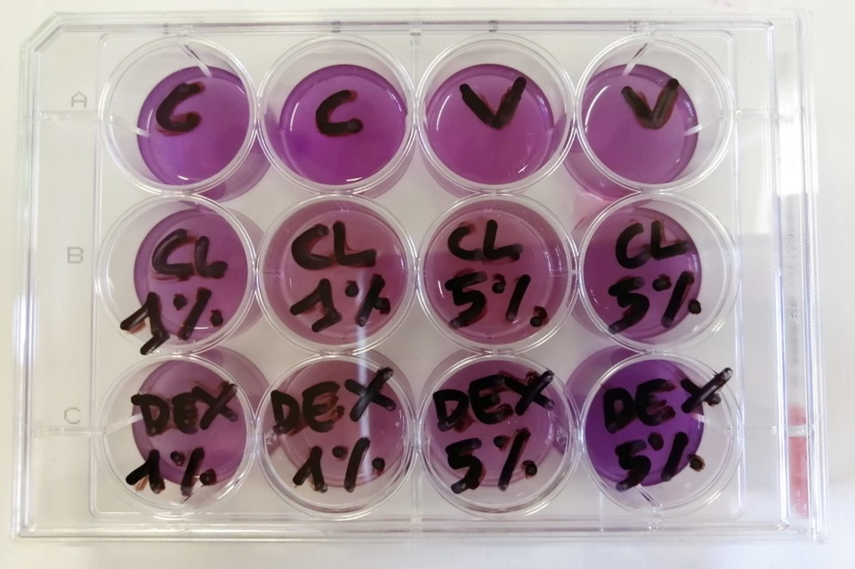

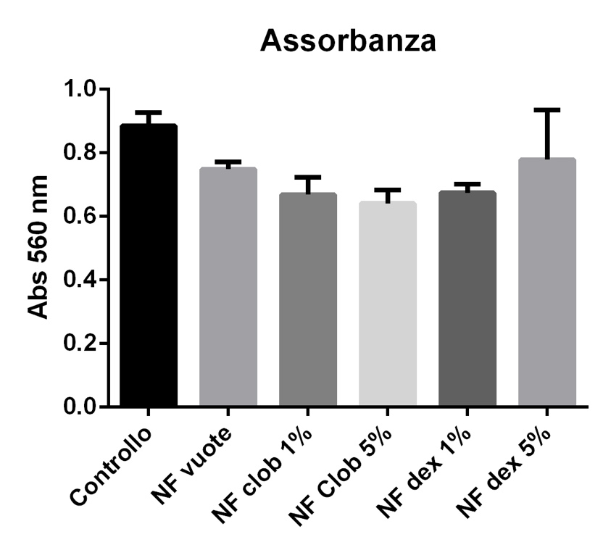

MTT CONDOTTO SU NF di PLA
NF NON RIVESTITE
Fibre incubate per 24h a contatto con cellule 3T3 Swiss
2,8mg di fibre in modo da ottenere una concentrazione di 70𝜇g/ml nelle fibre al 5% e una concentrazione di 14𝜇g/ml nelle fibre all’1%
Effetto lievemente tossico (intorno al 10 – 20 % di mortalità) dovuto alla presenza delle sole NF
Effetto tossico lieve 0-30%
Effetto tossico moderato 30%-60%
Effetto tossico grave >60%

Slide 17
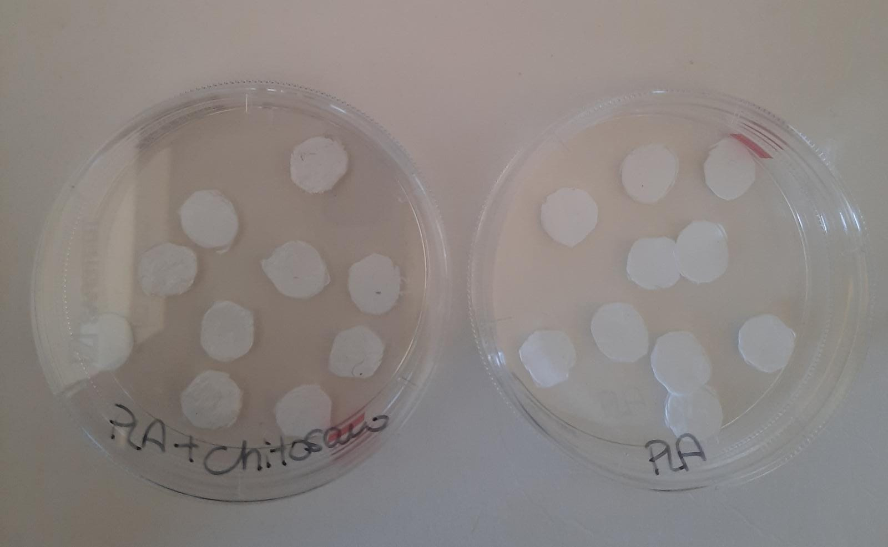
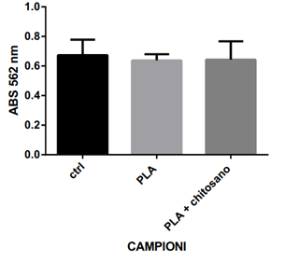
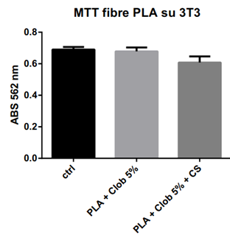

NF RIVESTITE DI CHITOSANO: PROVE DI TOSSICITÀ (MTT)
NF di PLA vuote: prova tossicità eluato
NF di PLA vuote: prova tossicità diretta
NF di PLA cariche di DEX (5%)
e clob (5%): prova tossicità diretta
ASSENZA DI TOSSICITA’

Slide 18
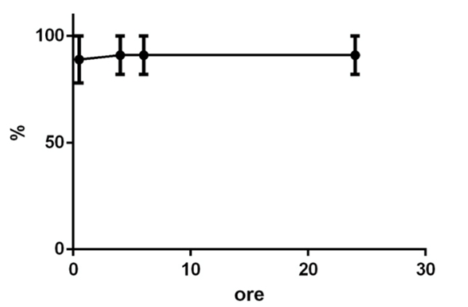
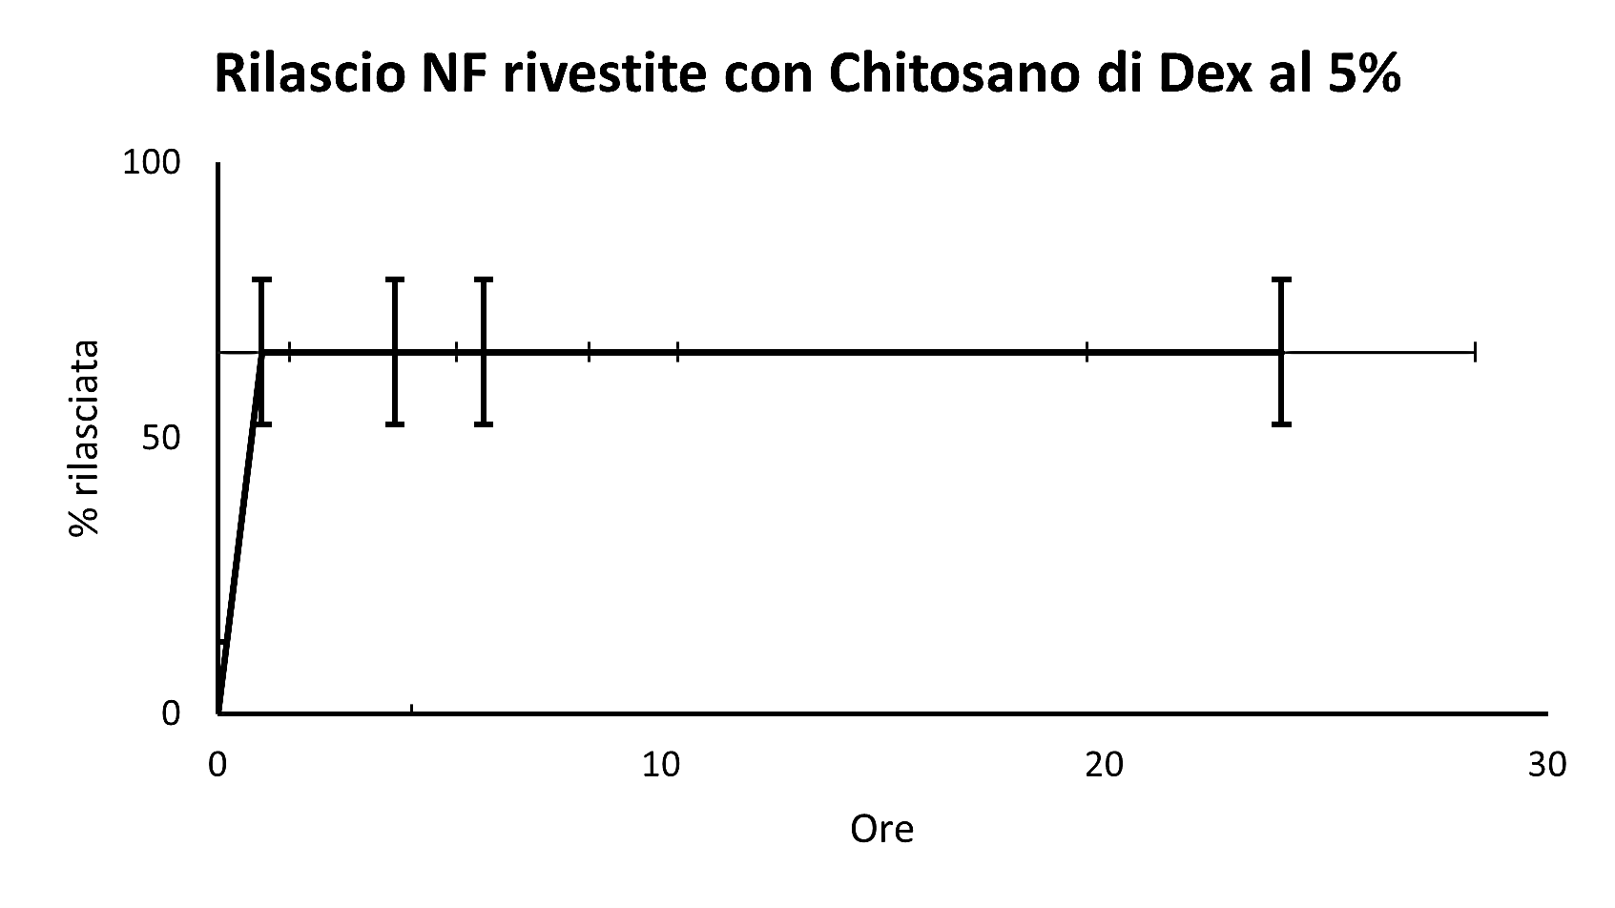
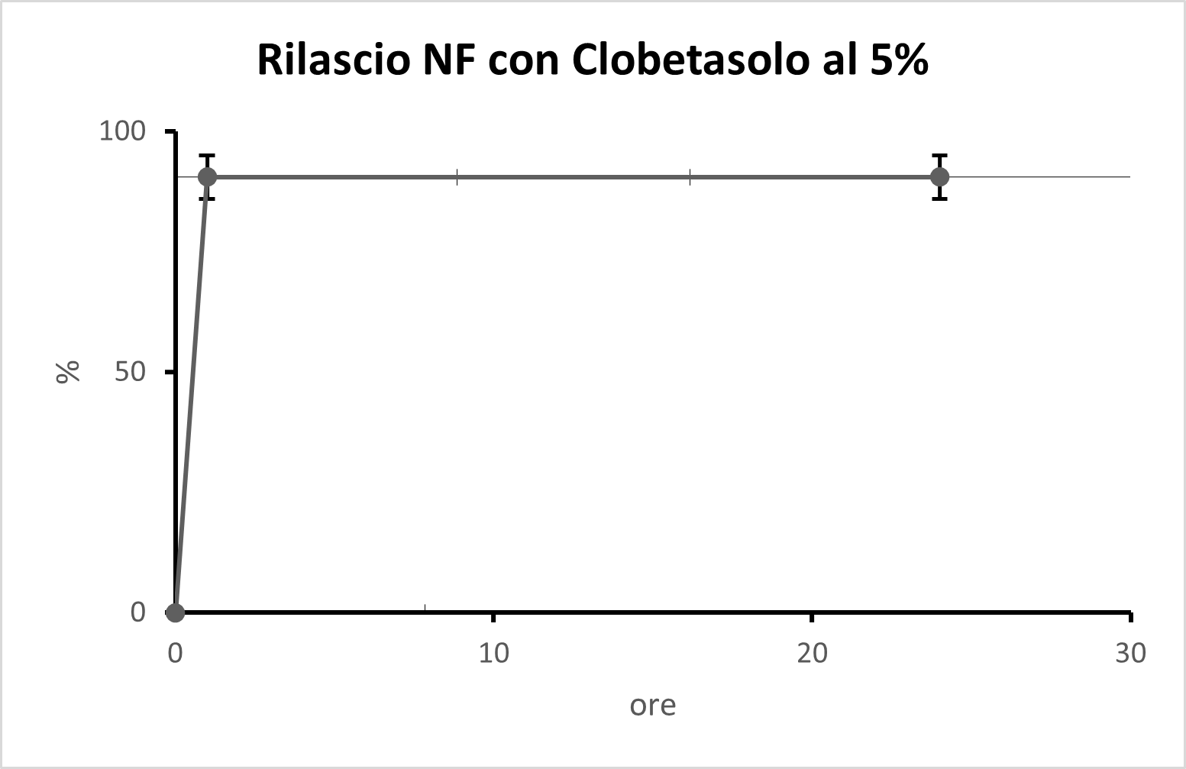
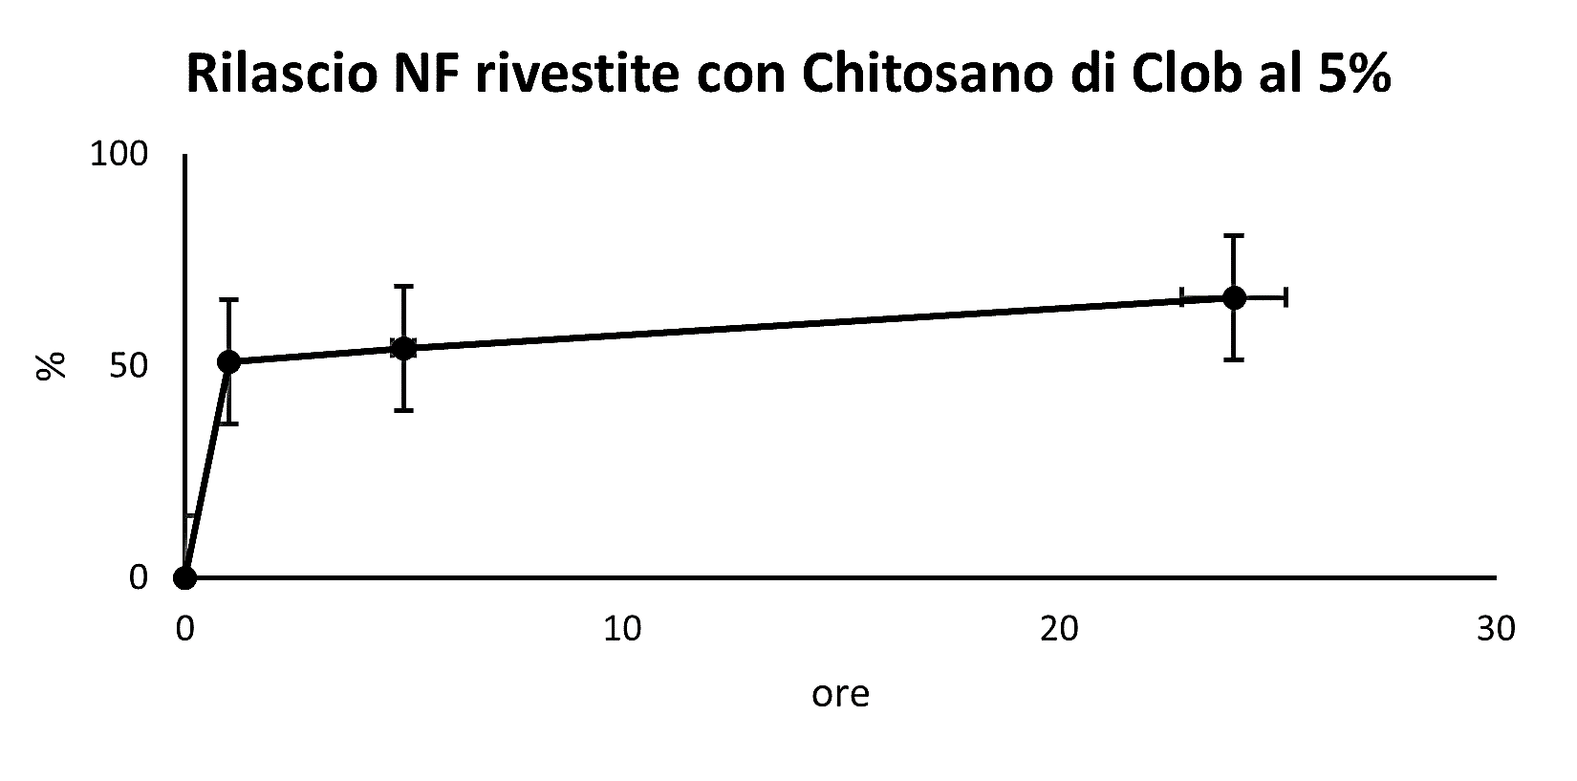

RILASCIO NANOFIBRE IN ETANOLO
NON RIVESTITE:
RIVESTITE CON CHITOSANO: :
Nanofibre con Desametasone al 5%
Nanofibre con Clobetasolo propionato al 5%
ore
IL RIVESTIMENTO POLIMERICO RALLENTA IL RILASCIO DEL PRINCIPIO ATTIVO DALLE NANOFIBRE

Slide 19

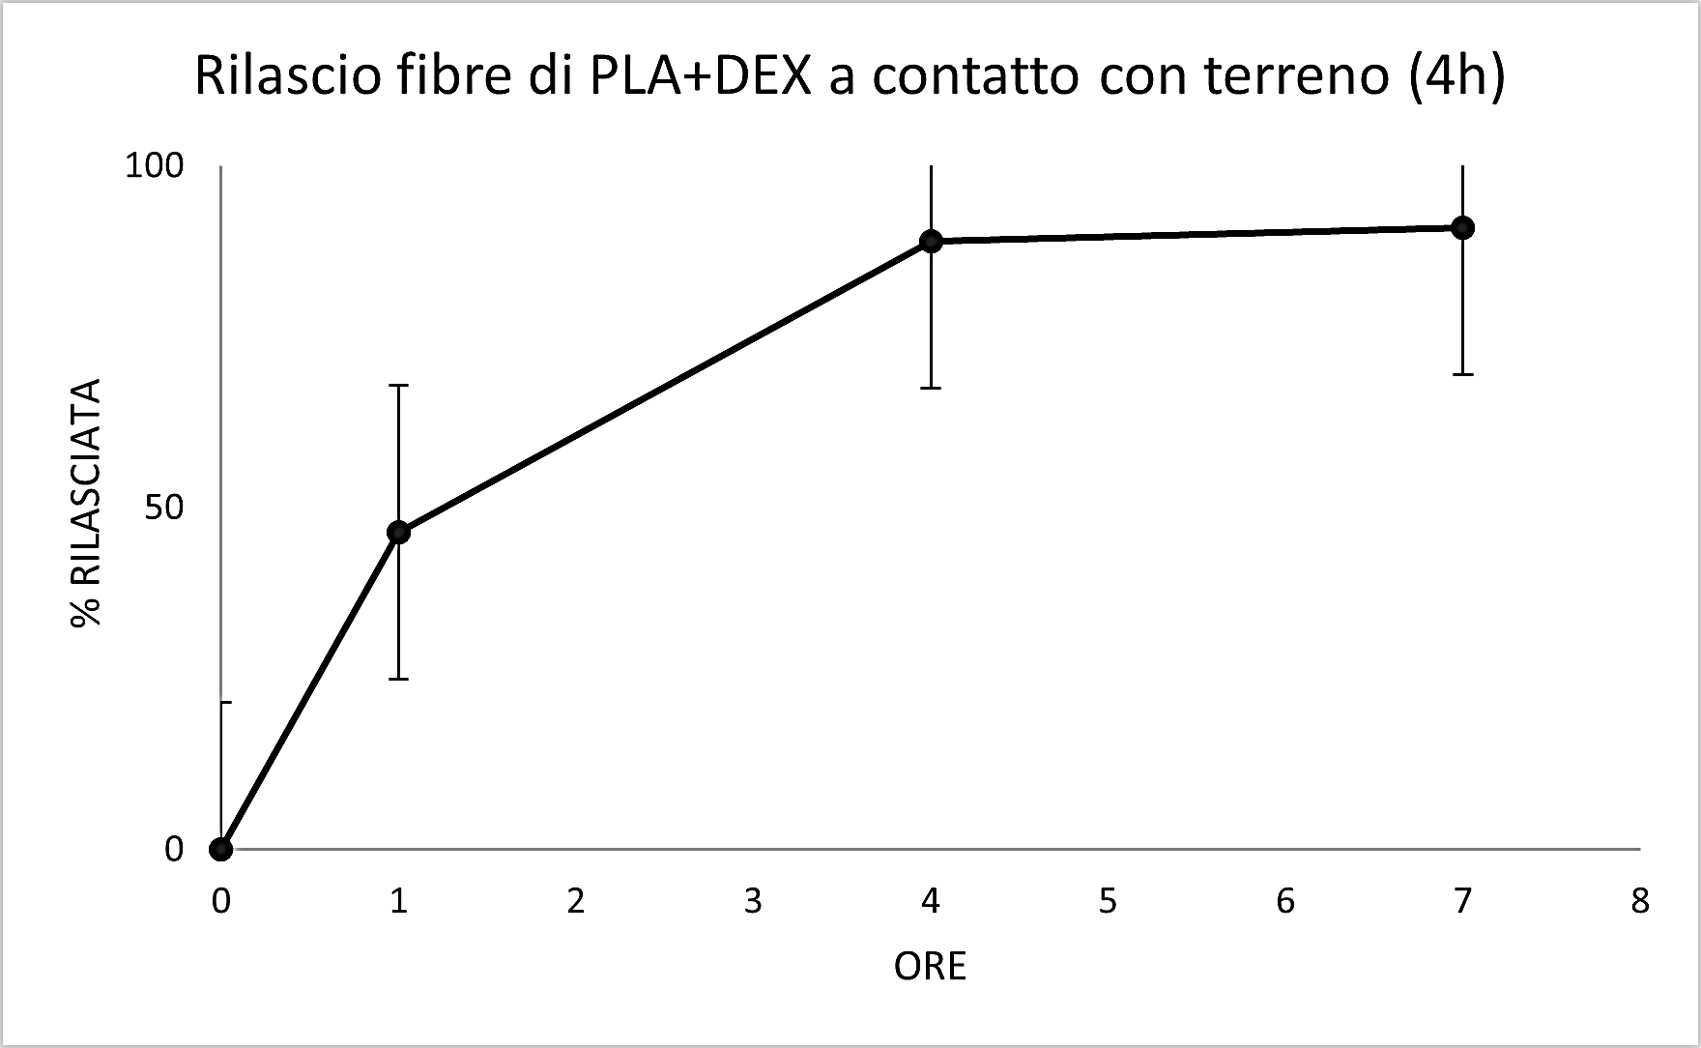
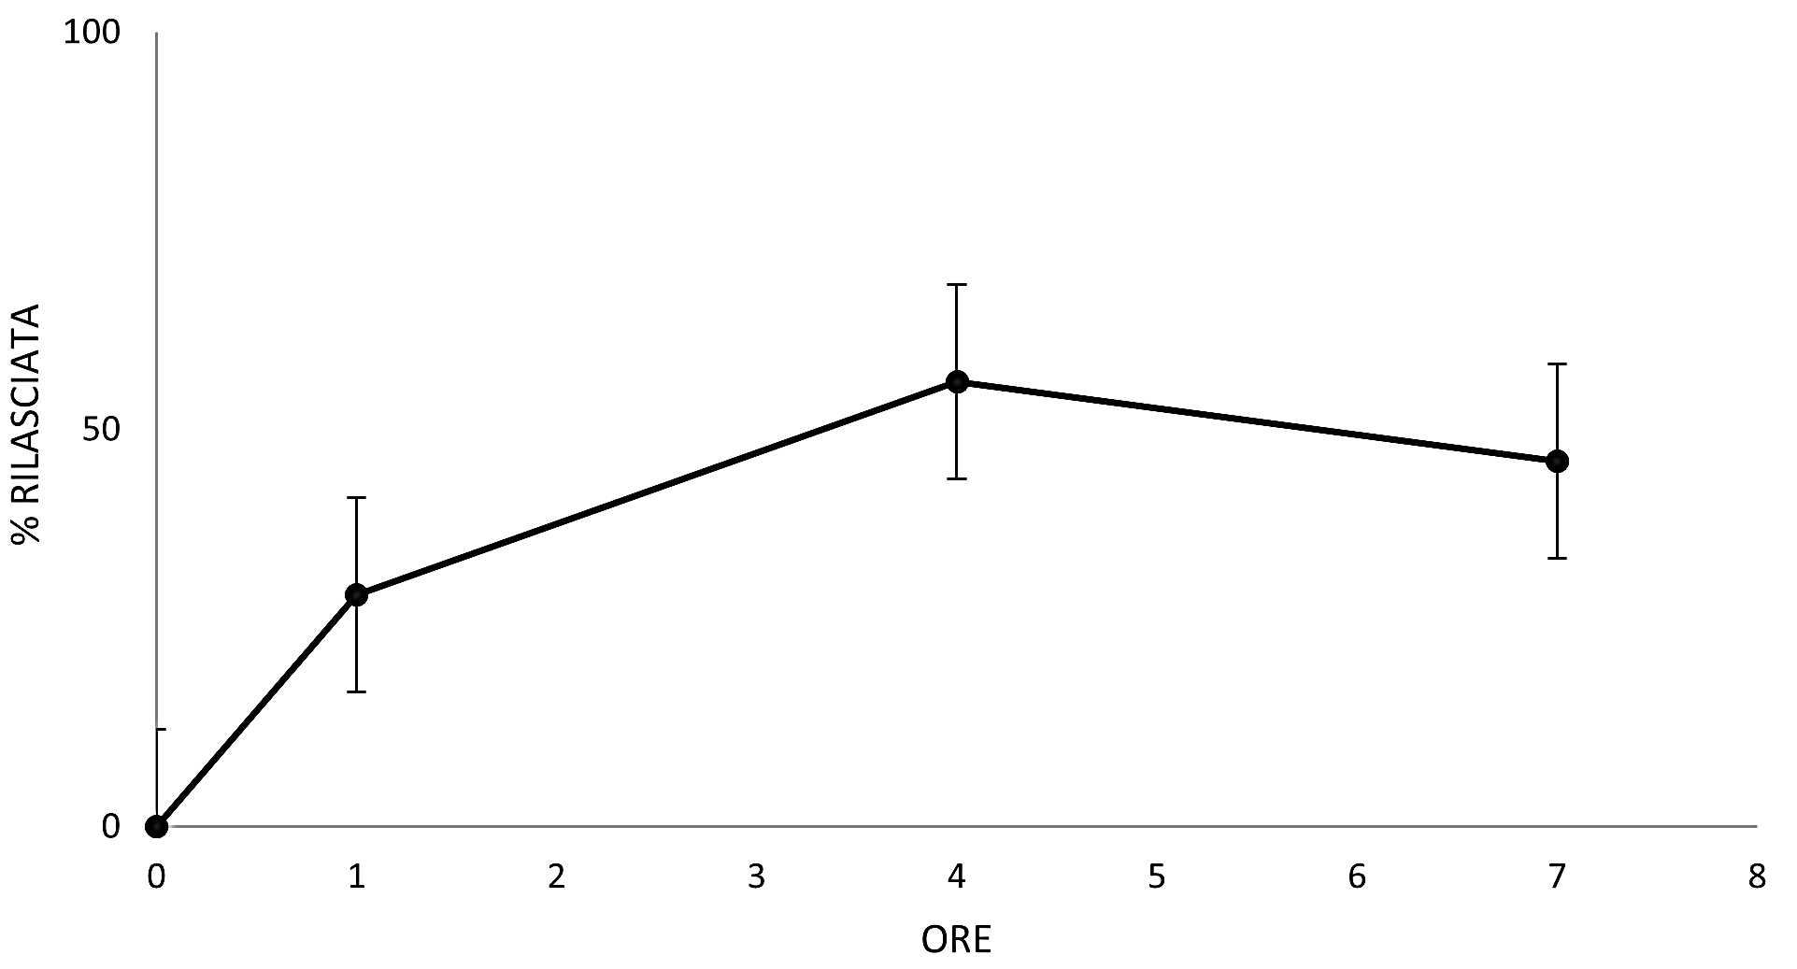
RILASCIO NANOFIBRE IN TERRENO DMEM
NF NON RIVESTITE
Le NF di PLA sono state incubate in terreno DMEM per 4 h
E’ stata determinata la quantità di principio attivo rimasta all’interno delle NF dopo incubazione nel mezzo di coltura.
Recupero da terreno DMEM:
5,5 μg/mL
(7,76%)
Rilascio in etanolo dopo incubazione in terreno DMEM:
90%
Impossibilità di recupero totale del principio attivo dal terreno e ingresso dello stesso in cellula
HPLC
NF RIVESTITE DI CHITOSANO
Il rilascio in terreno non è stato quantificabile
Il rilascio in etanolo post-incubazione è coerente con il rilascio nello stesso mezzo delle nanofibre non incubate

Slide 20
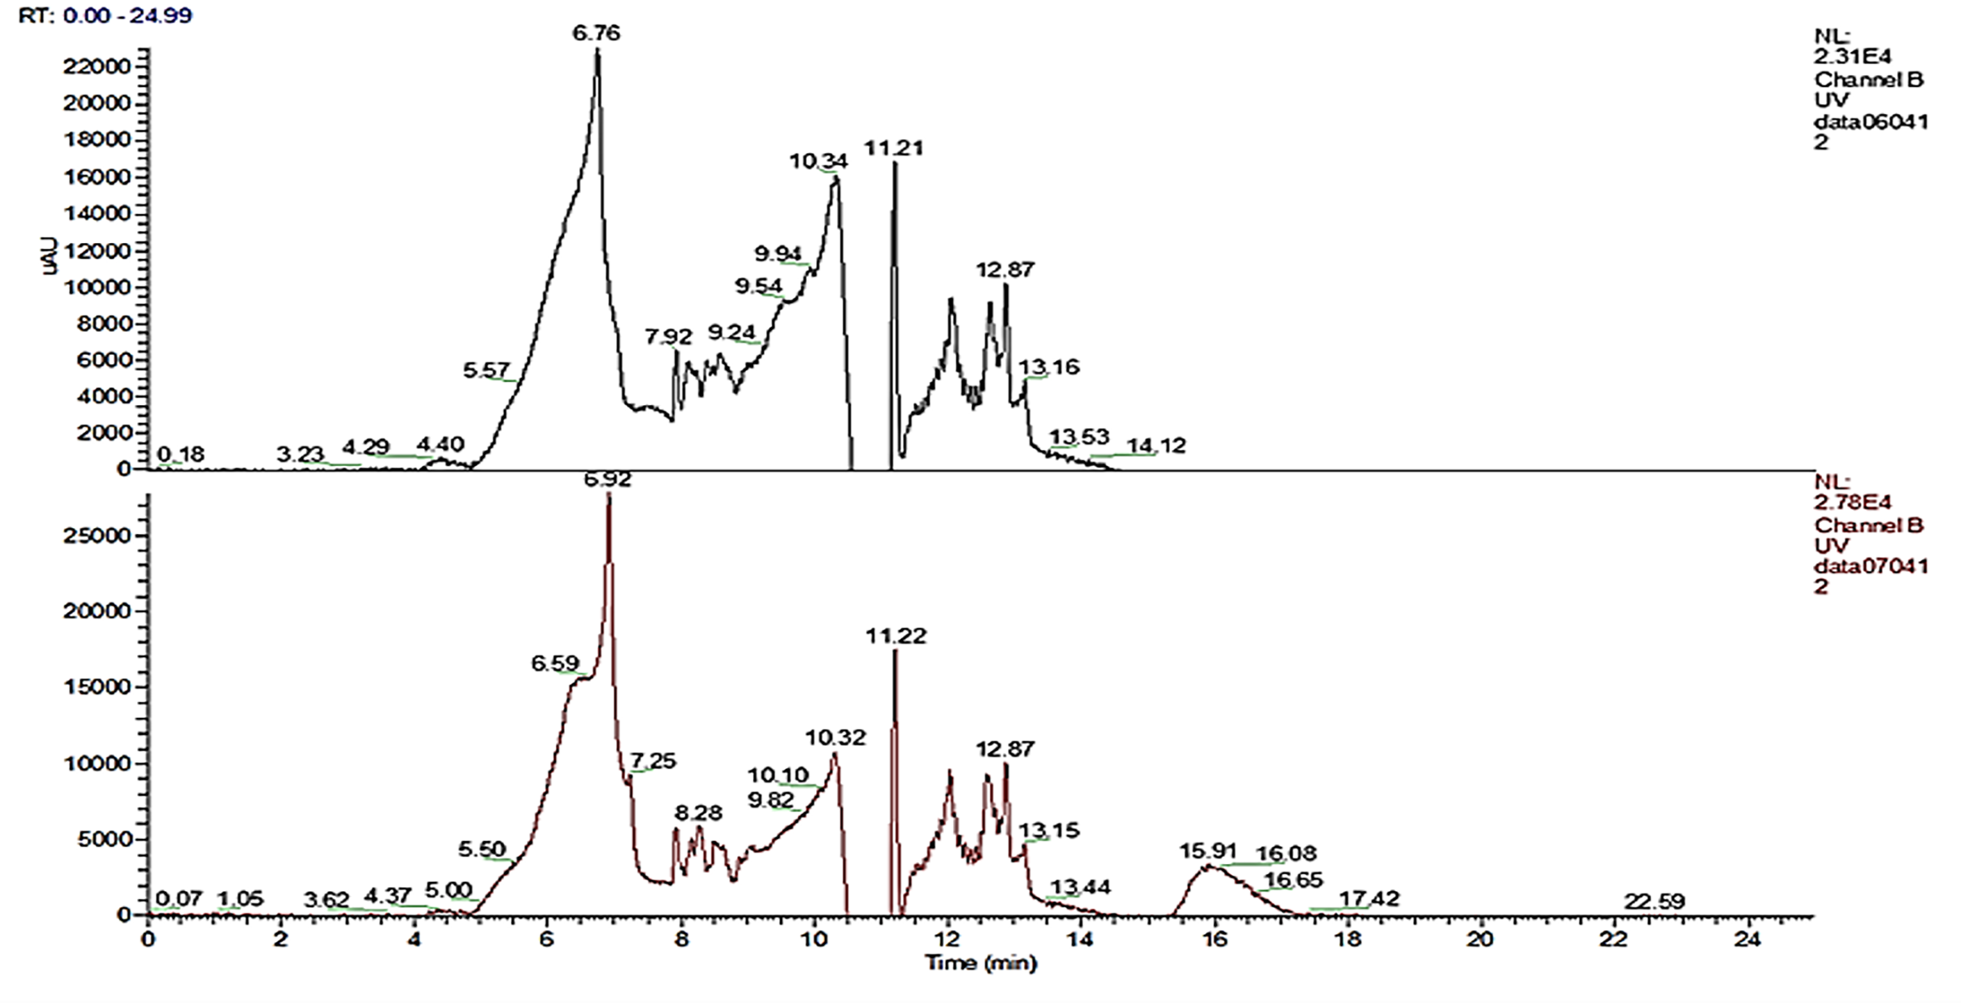
QUANTIFICAZIONE INTRACELLULARE
DI DESAMETASONE
La quantità di farmaco osservata all’interno delle cellule era al di sotto del LOQ, ossia non quantizzabile
NF NON RIVESTITE E RIVESTITE DI CHITOSANO
controllo
desametasone

Slide 21


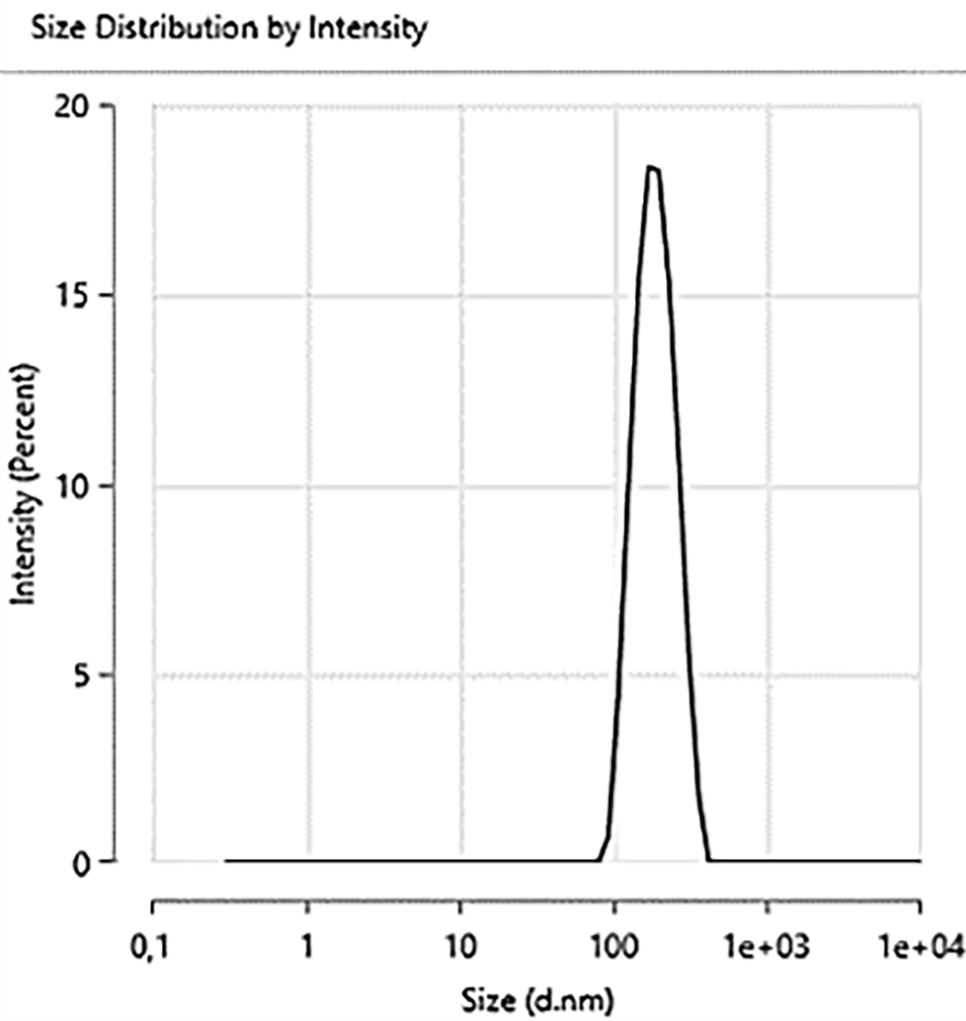


NANOPARTICELLE DI PLGA CARICATE CON DESAMETASONE
Nanoparticelle sintetizzate mediante il metodo della singola emulsione seguita da evaporazione del solvente organico: RESA 50%
CARATTERIZZAZIONE MORFOLOGICA - DIMENSIONALE (DLS)
Norma ISO 13321: Z-A è il parametro di riferimento nella caratterizzazione morfologica delle NPs
In base al correlogramma e al valore del pdI (0<pdI<1) le nanoparticelle risultano omogenee e uniformamente distribuite
Dimensioni ottimali in termini di dimensioni per i nanocarriers impiegati nel drug delivery orale: 100-300 nm
Z-Average | 179
Polydispersity Index (PI) | 0,132
Peak One Mean by Intensity (nm) | 194 nm

Slide 22





CARATTERIZZAZIONE MORFOLOGICA (SEM)
Nanoparticelle sferiche, omogenee e
uniformi
INGRESSO NANOPARTICELLE IN CELLULA
Test condotto sfruttando la
fluorescenza della cumarina.
Le cellule sono state osservate al
microscopio ottico a fluorescenza.
Le cellule utilizzate per il test sono fibroblasti isolati da biopsie di paziente
Le nanoparticelle risultano efficacemente internalizzate all’interno delle cellule

Slide 23

CITOTOSSICITÀ (MTT)
Il test di MTT è stato condotto su fibroblasti isolati da biopsie di paziente
Per tutti i campioni non è stato riscontrato alcun effetto tossico.
PROVE DI CARICO E DI RILASCIO DELLE NANOPARTICELLE IN ETANOLO
RESA DI SINTESI 50% (25 mg di NPs)
SPETTROFOTOMETRO
EFFICIENZA DI INCAPSULAMENTO: 100% (2,64 mg di DEX)
SPETTROFOTOMETRIA
RILASCIO AD 1 h IN ETANOLO: 100%

Slide 24
QUANTIFICAZIONE INTRACELLULARE
DI DESAMETASONE
La quantità di farmaco osservata all’interno delle cellule, era al di sopra del LOQ, ossia quantizzabile
controllo
desametasone

Slide 25


CRESCITA CELLULARE SU SCAFFOLD 3D IN PLA: PROVE PROPEDEUTICHE ALL’UTILIZZO DEL BIOREATTORE
Lo scaffold interagisce attivamente con le cellule facilitando la loro proliferazione e differenziamento
Lo scaffold funge da veicolo di trasporto e di immagazzinamento di fattori di crescita
Lo scaffold funge da supporto strutturale temporaneo per la crescita cellulare
Il test MTT è stato effettuato in statica su diverse concentrazioni cellulari (10000, 25000 e 50000) a diversi lassi di tempo, precisamente per 7, 14 e 21 giorni.
Attraverso tale test è emerso che gli scaffolds di PLA non risultano essere citotossici per le cellule.

Slide 26

BIOREATTORE
Pompa peristaltica
(Live Flow (IVTech, LF)
Cameretta (Live Box IVTech, LB2)
Configurazione a flusso tangenziale
Configurazione a flusso di perfusione per colture in vitro 3D
Portata di flusso raggiungibile compresa tra100 - 450 μL/min
Set up impostato:
Flusso bottom-up: irrorazione costante
Portata di 100 𝜇L/min per adesione cellulare
Portata di 400 𝜇L/min per imitare flusso salivare

Slide 27


TEST DI CRESCITA CELLULARE IN BIOREATTORE
SCAFFOLD SUPERIORE SENZA CELLULE | SCAFFOLD SUPERIORE CON CELLULE
0,146 | 1,625
SCAFFOLD SUPERIORE CON CELLULE | SCAFFOLD INFERIORE SENZA CELLULE
1,411 | 0,130
Il test, condotto su fibroblasti isolati da biopsie di pazienti, ha confermato la crescita cellulare in condizioni di dinamicità
Il test ha confermato il mancato passaggio di cellule da uno scaffold all’altro
TEST DI RILASCIO CELLULARE IN BIOREATTORE: CONDIZIONI DI RICIRCOLO
NF di PLA con desametasone (5%):
65%
NF di PLA con clobetasolo propionato (5%):
20%
Entrambi i nanocarriers sono risultati privi di tossicità

Slide 28

CONCLUSIONI E PROSPETTIVE FUTURE
Ottimizzazione dei nanocarriers impiegati nel drug delivery orale, sfruttando le proprietà di entrambi i nanovettori, in modo da poter veicolare una quantità maggiore di farmaco
Caratterizzazione del potenziale mucoadesivo dei nanocarrier, amplificato dalla presenza di chitosano
Ottimizzazione del modello di mucosa orale, sia mediante sovrapposizione di monostrati tridimensionali di cheratinociti su fibroblasti sia mediante impostazioni di non ricircolo

Slide 29
RINGRAZIAMENTI
Prof.ssa Giuseppina Nocca
Prof. Rino Ragno
Prof.ssa Ilaria Cacciotti
Dtt.ssa Federica Vincenzoni
Prof. Alessandro Arcovito
Dtt.ssa Elena Mazzinelli
Dtt.ssa Ilaria Favuzzi
Dtt.ssa Giorgia Canini

